Slide 1
EL CRÉDITO ACADÉMICO
EN LA EDUCACIÓN SUPERIOR UNIVERSITARIA ESTATAL COSTARRICENSE:
EXPERIENCIAS Y
REFLEXIONES
Dra. Katalina Perera Hernández
Jefa División Académica
OPES, Conare

Slide 2
SISTEMA DE EDUCACIÓN SUPERIOR UNIVERSITARIA ESTATAL DE CR (SESUE)
01

Slide 3

Creado mediante ley No. 4.777 del 10 de junio de 1971
Fundada el 26 de agosto de 1940
Creada mediante ley No. 5182 el 15 de febrero de 1973
Creada mediante Ley No. 6044 del 3 de marzo de 1977
Creado mediante “Convenio de Coordinación de la Educación Superior Universitaria Estatal en Costa Rica”, suscrito por las Instituciones de Educación Superior Universitaria Estatal el 4 de diciembre de 1974 y reformado por éstas el 20 de abril de 1982
Creada mediante ley el 4 de junio de 2008

Slide 4






Objetivos del Sistema
Impulsar la coordinación y articulación interinstitucional y dar seguimiento a la ejecución de las acciones que de esta deriven.
Suscitar la creación de espacios estratégicos para el desarrollo interuniversitario.
Favorecer y enriquecer la cooperación interuniversitaria.
Impulsar las fortalezas complementarias de las cinco universidades estatales.
Promover la integración universitaria.
Fuentes: Convenio de Coordinación de la Educación Superior Universitaria Estatal en Costa Rica (1974, 1982), Reglamento Orgánico del Conare (2018), Propuesta de lineamientos y procedimientos generales de la coordinación y articulación interuniversitaria en el Conare (2021)

Slide 5
EL CRÉDITO ACADÉMICO EN COSTA RICA
02

Slide 6

Antecedentes
Necesidad de que el otorgamiento de grados y títulos de Educación Superior se realice mediante normas comunes que faciliten el desarrollo de las Instituciones de Educación Superior en una base de cooperación y coordinación.
Necesidad de facilitar el reconocimiento de estudios, grados y títulos y la transferencia de estudiantes entre las Instituciones de Educación Superior de Costa Rica.
Estudio Nomenclatura de Grados y Títulos, para su definición y caracterización. Gran contribución al desarrollo coordinado de la ESUE, a hacer explícito el significado del producto del quehacer académico de la misma y a facilitar su comprensión.

Slide 7
Antecedentes
En 1975, las universidades manifestaron la urgencia de contar con una unidad de medida que fuera definida oficialmente por el CONARE, para estar en capacidad de iniciar el proceso de asignación de créditos a las distintas carreras a la mayor brevedad.
Contar con una unidad de medida de la actividad académica del estudiante, común a las tres Instituciones.
Dicha unidad de medida debe reflejar el esfuerzo que el estudiante dedica a actividades de tipo académico y el grado en que la Institución contribuye, como un todo, para que el estudiante complete su formación.
Convenio para unificar la definición de crédito en la Educación Superior de Costa Rica (noviembre de 1976)

Slide 8
Fuente: Convenio para unificar la definición de crédito en la Educación Superior de Costa Rica (aprobado en sesión 2297-16, 19/07/1976)
Definición de crédito
Crédito
Es una unidad valorativa del trabajo del estudiante, que equivale a tres horas reloj semanales de trabajo del mismo, durante 15 semanas, aplicadas a una actividad que ha sido supervisada, evaluada y aprobada por el profesor.(45 horas)
A partir de esta definición se decide:
Adoptar una carga académica máxima de 18 créditos, por ciclo de 15 semanas, para el plan de estudios de una carrera.

Slide 9
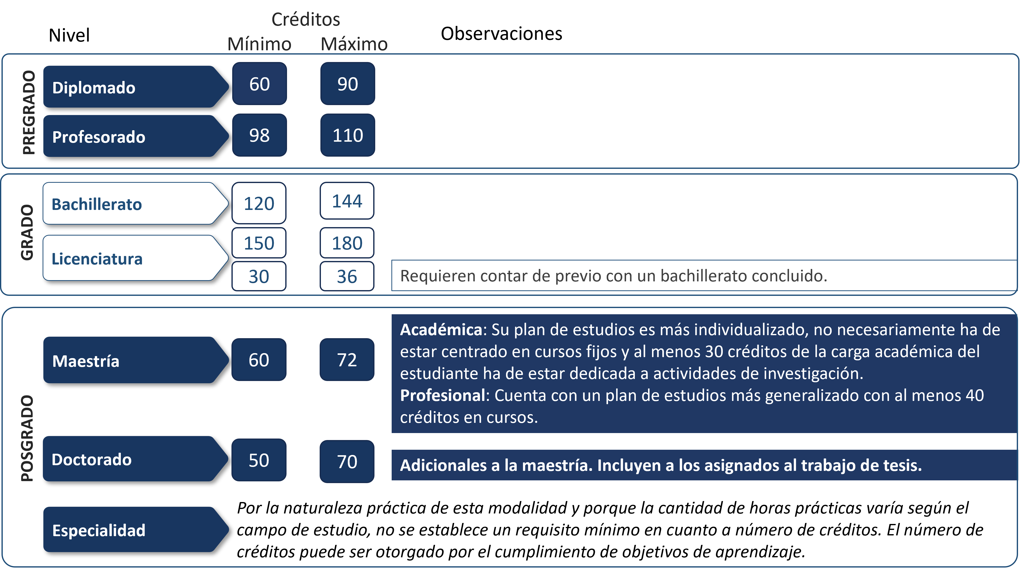
Grados académicos

Slide 10
Guía para la asignación de créditos en la ESUE*
Orientación para quienes dirigen y organizan una carrera, para asignar adecuadamente los créditos de las asignaturas o actividades.
Hacer objetivos, hasta donde sea posible, los criterios para la asignación de créditos.
Actividades del estudiante en:
Curso práctico
Curso laboratorio
Taller
Práctica profesional
Seminario
Módulo
Hay actividades que no tienen asignación de créditos como: actividades deportivas y culturales, trabajos comunales y proyectos de graduación.
Fuente: Estudio Nomenclatura de Grados y Títulos de la Educación Superior Universitaria Estatal. Conare (1977)

Slide 11
Guía para la asignación de créditos en la ESUE
Se analiza y valora la asignación de créditos según criterios y modelo de la carrera (ej. Medicina y arquitectura).
Valorar especificidad y naturaleza de las actividades y métodos de enseñanza.
Cursos compartidos deben valorarse conjuntamente.
Fuente: Estudio Nomenclatura de Grados y Títulos de la Educación Superior Universitaria Estatal. Conare (1977)

Slide 12
Asignación de créditos
Código | Nombre del Curso | Requisitos | Co- Requisitos | Horas Lectivas Por Semana |  |  |  | Horas de estudio autónomo | Total Horas Sema
Código | Nombre del Curso | Requisitos | Requisitos | Por Semana |  |  |  | de | Horas | Créditos
 |  |  |  | TEORIA | PRACTICA |  | LAB | Estudio | Sema
I NIVEL
SUBTOTAL
SALIDA LATERAL:
X NIVEL
SUBTOTAL
TOTAL DE CREDITOS TRAMO DE BACHILLERATO
TOTAL DE CRÉDITOS DEL BACHILLERATO

Slide 13
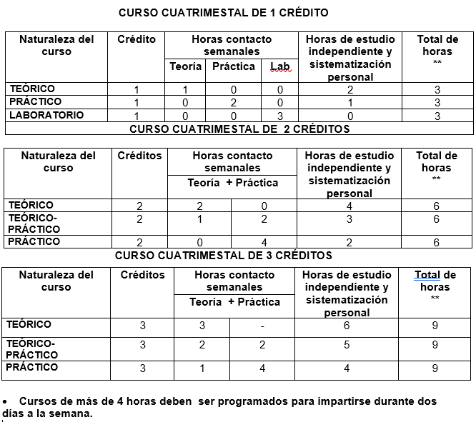

Slide 14
VALORACIÓN Y USOS DEL CRÉDITO ACADÉMICO
03

Slide 15
Procesos asociados
Autoevaluación y acreditación (medidas e indicadores para evaluar)
Flexibilización y movilidad curricular (UNESCO, 2009)
Globalización e internacionalización empleabilidad y ciudadanía global
Articulación de las ofertas académicas de los diversos países, de manera que los planes de estudios puedan ser comparables entre sí (Taquini & Rampazi, 2008)
Armonización curricular (Proyecto Tunning, Tunning América Latina)

Slide 16

Concepto
“El crédito es una unidad de medida del trabajo académico y consiste en la asignación de un valor a cada espacio curricular, representando, de manera relativa, el volumen de trabajo que un estudiante debe realizar para lograr construir los aprendizajes correspondientes a tal espacio". (Macchirola (2002, p.3)).
Los créditos permiten valorar la carga de trabajo total del estudiante y, a la vez, establecer comparaciones entre programas de estudio de disciplinas similares. También permiten definir cuantitativamente cuotas o asignaciones de tiempo al trabajo académico. (Macchirola (2002, p.3)) .
El sistema de créditos es entendido como un determinado modelo de organización en los planes de estudio, donde se asigna crédito y no carga horaria a los docentes y estudiantes.

Slide 17

Usos de crédito académico
Académico
Financiero
Administrativo
Descripción y definición de grados académicos
Rendimiento académico del estudiante
Descripción del plan de estudios de cada carrera
Convalidación y reconocimiento de asignaturas
Asignación de becas
Como medio de cobro al estudiante
Asignación de carga académica del docente
Aspectos de admisión y la matrícula
Descripción de los tipos de estudiantes
Para la asignación de citas de matrícula
Expediente académico del estudiante
Para el cálculo del promedio ponderado
Determinación de horas lectivas

Slide 18
DE UNIDADES VALORATIVAS A CRÉDITOS ACADÉMICOS
04

Slide 19

Unidad Valorativa (UV)
Crédito académico
Es la carga académica de cada materia, asignatura, módulo o unidad de aprendizaje, tomando en cuenta las horas de clase, los laboratorios, las prácticas, discusiones y cualquier otra actividad académica establecida en el respectivo plan y programa de estudios. Cada Unidad Valorativa equivaldrá como mínimo a veinte horas de trabajo del estudiante, atendidas por un profesor, en un ciclo de dieciséis semanas entendiéndose la hora académica de cincuenta minutos.
Art. 18….Los créditos académicos estiman el volumen de trabajo de los estudiantes a partir de los resultados del aprendizaje.
Art. 19. El crédito académico corresponderá a 25 horas de trabajo del estudiante entre horas lectivas y horas autónomas de trabajo. Los créditos académicos estarán regidos por el Reglamento de esta Ley, el Instructivo de Créditos Académicos y por las normativas internas de las Instituciones de Educación Superior.
Asamblea General Universitaria de la Universidad De El Salvador (2003). Reglamento del Sistema de Unidades Valorativas y de Coeficiente de Unidades de Mérito en la Universidad de El Salvador, bachillerato universitario, licenciatura, maestría y doctorado. (2003). ACUERDO No. 45/2001-2003 (art. 3)
Propuesta de Ley de Educación Superior. Asamblea Legislativa de la República de El Salvador

Slide 20
Elementos para valorar el crédito académico
Integralidad del currículum universitario
Perfil de egreso
Tipos de estudiantes (características y contexto)
Naturaleza del curso (teórica, teórica-práctica, práctica)
Objetivos o propósitos
Contenidos (áreas disciplinarias) y distribución (dosificación)
Estrategia metodológica (mediación)
Estrategia y actividades evaluativas
Complejidad de las actividades, tareas y proyectos
Importancia del tema (relevancia)
Profundidad de la temática
* Para cursos virtuales: https://dedv.unan.edu.ni/estimacion-dedicacion-al-curso/

Slide 21
Retos y oportunidades
Consideraciones y retos
No se trata de un proceso individual sino de un proceso institucional.
Tener dos normativas activas requiere ajustes.
Complejidad de análisis en la dinámica de los cursos.
Modalidades de la oferta: presencial, híbrido, virtual, otros.
Riesgo de homogenización de todos los estudiantes.
Complejidad de ajustarse a los períodos.
Es posible dar al crédito funciones que van más allá de lo académico, pero no debe ser su fin último.
Riesgo de desarticular los cursos del proyecto educativo integral de la carrera.
Asegurar que no existan diferencias entre las diferentes carreras del sistema.
Falta de guía que derive en cálculos arbitrarios.
Riesgo de subvalorar por topes en niveles.

Slide 22
Retos y oportunidades
Oportunidades
Metodología centrada en el estudiante.
Propiciar la movilidad entre universidades.
Procesos de internacionalización.
Diseño de estrategias de apoyo y co-curriculares.
Mejora en las oportunidades laborales.
Posicionamiento y reconocimiento.
Mejora de los procesos de autoevaluación y acreditación.
Impacto en indicadores académicos (deserción, eficiencia terminal).
Flexibilidad en el plan de estudios.

Slide 23









Para concluir: acciones deseables
=
Discusión y análisis académico permanente. | Elaboración o análisis del instructivo de Créditos Académicos que se emitirá) | Asumir la transición considerando aspectos de calidad y de la población estudiantil. | Definir criterios y procedimientos para el reconocimiento de las asignaturas ya cursadas. | Equivalencias entre sistemas valorativos y de crédito (por carrera).
Abordaje interdisciplinario (riesgos de manipulación del crédito). | Cronograma de rediseño con las unidades de calidad y gestión curricular. | Diseño de instrumentos flexibles y claros. | Acompañamiento y entendimiento entre disciplinas, áreas y direcciones. | Definir con claridad el tiempo de la transición.

Slide 24
¡Gracias!
kperera@conare.ac.cr
+506 25195721

